Slide 1
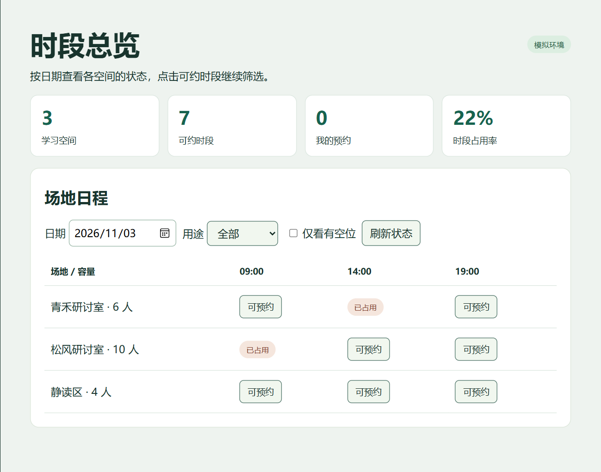
开源 AI 技术实践 / 期末汇报 / 路径 A
青禾
图书馆学习空间助手
从一句学习需求，到一条有出处的场地建议。
吴君竹 f25011313 雷施佳 f25011506
本地网页实拍 · 离线演练
Notes:
00:00–00:20。我们是吴君竹和雷施佳。以四人找讨论空间为例，介绍路径 A 项目青禾。
指向右侧截图：先指侧边栏，说明青禾把空间、馆藏和学习任务放进同一个工作台。

Slide 2
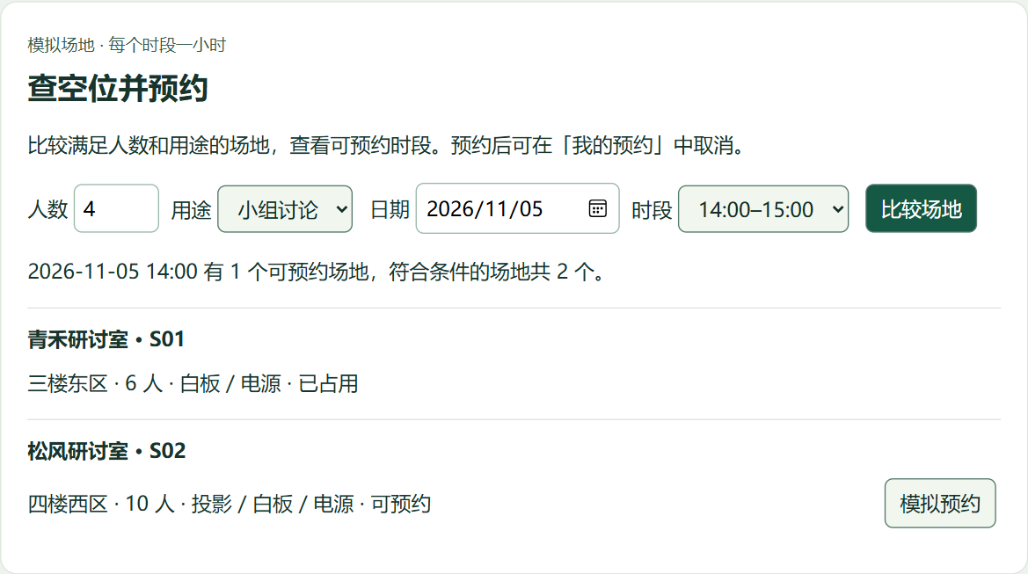
01 日期与时段
先选哪天，再找空位
选择日期和时段
在日程里先选日期。
按人数和用途查三段一小时时段。
对照容量、设备和可约状态。
新版工作台实拍 · 本地模拟数据
青禾 / 开源 AI 技术实践
02 / 08
Notes:
00:20–00:50。指向日期、时段、人数和结果。现场改一次日期，说明可约状态随日期变化。

Slide 3
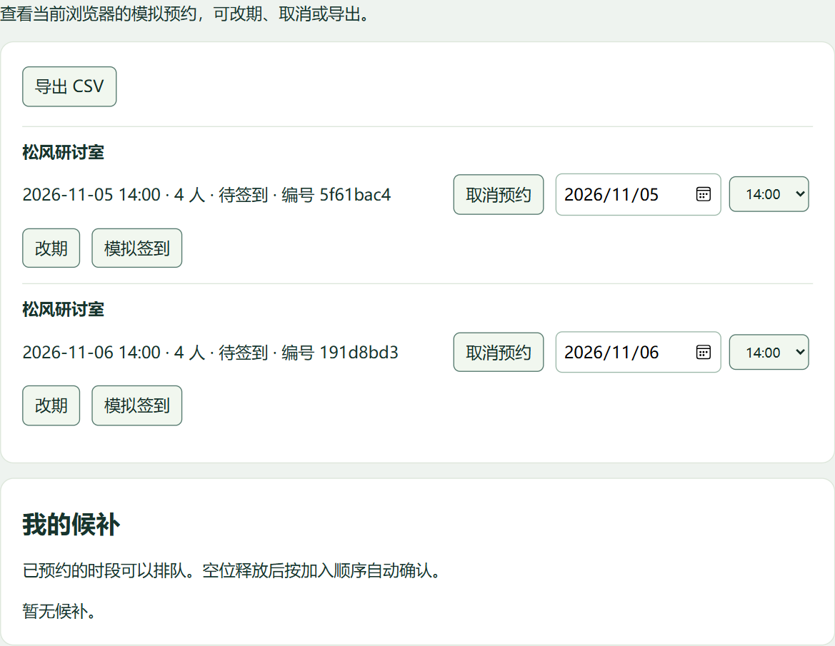
02 预约与改期
预约和改期都带日期
不同日期可约同一时段
同一场地的 14:00 可以分别预约。
改期同时选择新日期和新时段。
目标冲突时保留原预约。
新版工作台实拍 · 本地模拟数据
青禾 / 开源 AI 技术实践
03 / 08
Notes:
00:50–01:25。指出截图中同一场地、同一时段、两个日期。再指向改期日期控件。

Slide 4
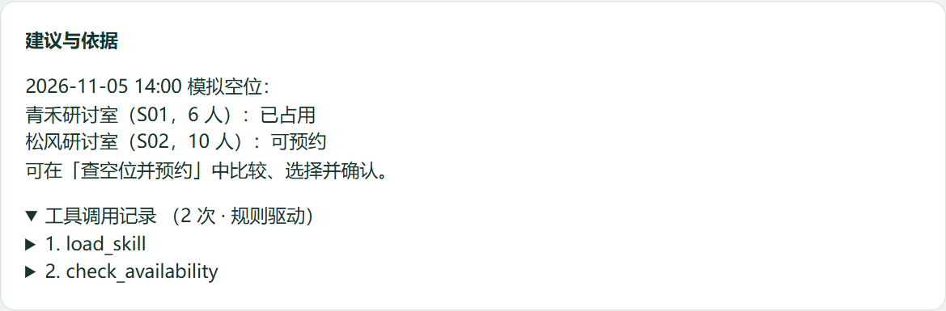
03 智能问答
用一句话查询指定日期
自然语言也能查空位
在问题中说日期、人数和用途。
助手返回该日期的可约场地。
展开工具记录核对参数。
新版工作台实拍 · 本地模拟数据
青禾 / 开源 AI 技术实践
04 / 08
Notes:
01:25–02:00。指向结果日期和 check_availability 工具。解释在线模式由模型选工具，截图来自离线演练。

Slide 5
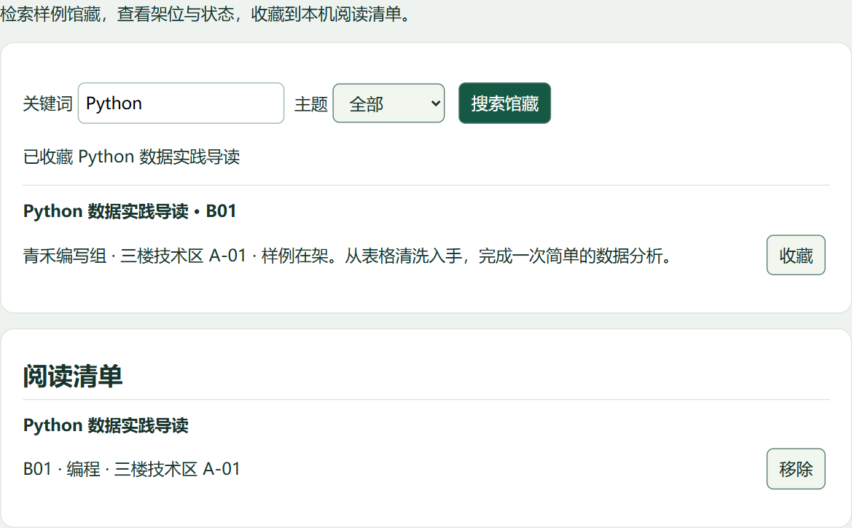
04 馆藏检索
找书也能看架位和状态
馆藏检索与阅读收藏
按关键词或主题查样例馆藏。
结果显示编号、架位和在架状态。
点击收藏后刷新仍可查看。
新版工作台实拍 · 本地模拟数据
青禾 / 开源 AI 技术实践
05 / 08
Notes:
02:00–02:35。展示 Python 搜索结果 B01，指出架位和阅读清单。馆藏条目为演示样例。

Slide 6
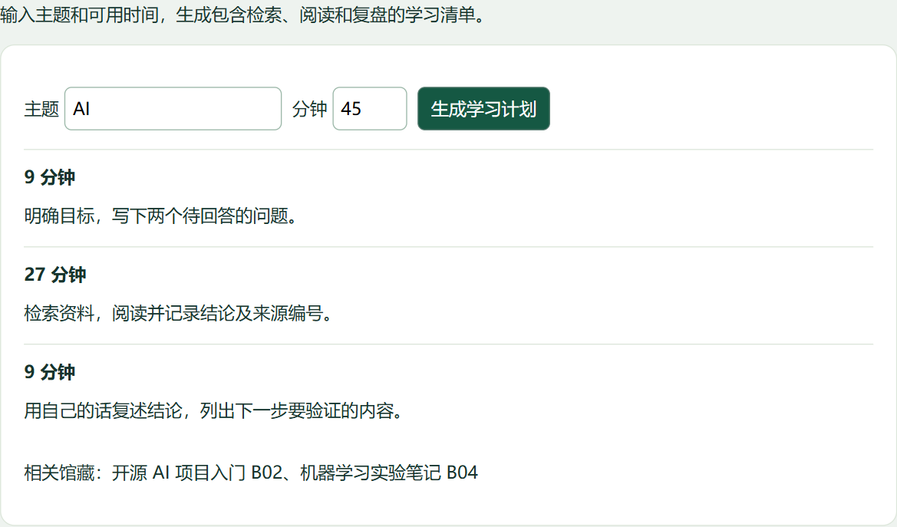
05 学习计划
生成一份可执行的学习计划
把可用时间变成学习计划
输入主题和可用分钟数。
分配目标、阅读和复盘时间。
列出相关馆藏供进一步查阅。
新版工作台实拍 · 本地模拟数据
青禾 / 开源 AI 技术实践
06 / 08
Notes:
02:35–03:05。展示 AI 45 分钟，三个阶段分别为 9、27、9 分钟，合计 45 分钟。

Slide 7
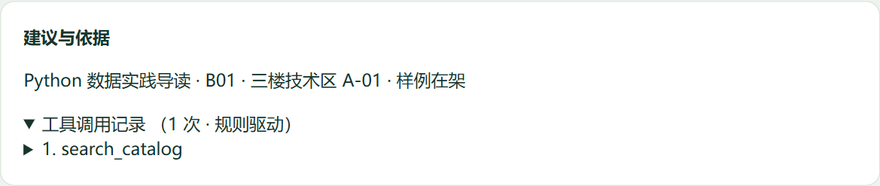
06 工具调用
同一份馆藏，两种查询入口
一句话从问答查到资料
输入“找书：Python”。
助手调用馆藏查询工具。
用资料编号 B01 核对检索结果。
新版工作台实拍 · 本地模拟数据
青禾 / 开源 AI 技术实践
07 / 08
Notes:
03:05–03:30。指出馆藏编号和工具记录，说明智能问答与馆藏页使用相同样例数据。

Slide 8
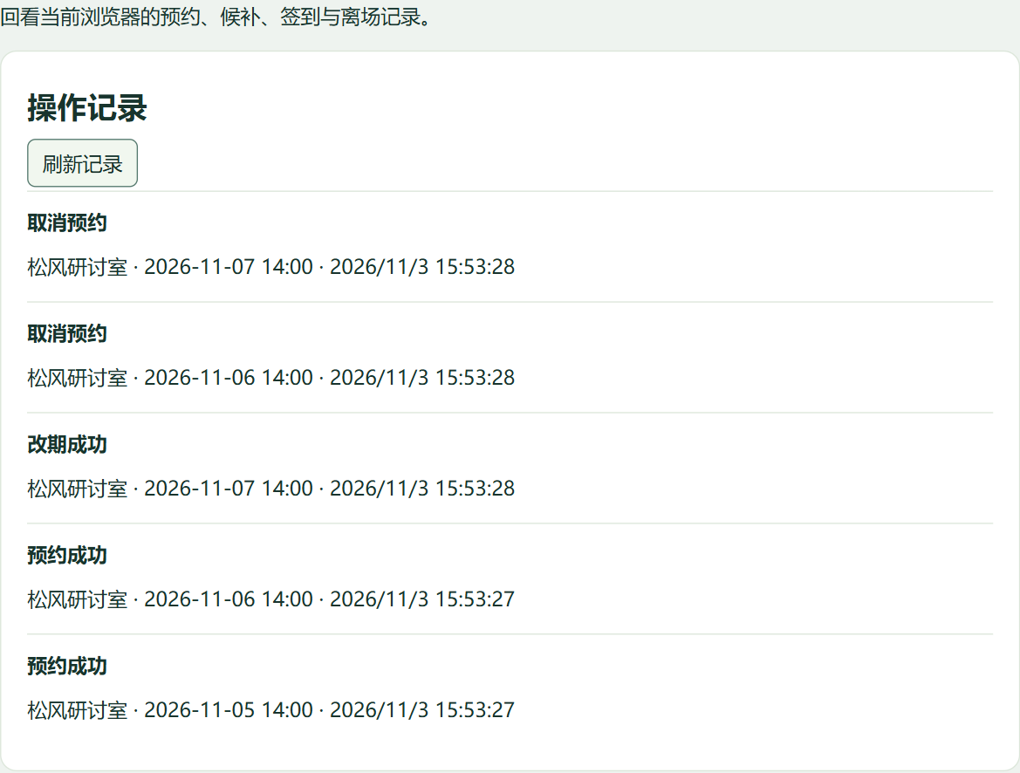
07 记录与现场演示
从找场地到学习准备
操作可回看，日期可核对
预约、改期、取消留下记录。
同一日期及时段支持候补和签到。
现场演示：日期切换 → 找书 → 计划。
新版工作台实拍 · 本地模拟数据
青禾 / 开源 AI 技术实践
08 / 08
Notes:
03:30–04:00。指出改期与取消历史。接下来现场演示换日期、查馆藏和生成学习计划。

